Slide 1
Las estrellas
Sistema reproductor
Arevalo carrascal maide karina
Diaz garcia luz angela
Estrella maria yamile
Granados martinez fabiola marcela
Neusa rincon angela mireya
Portela yinna

Slide 2
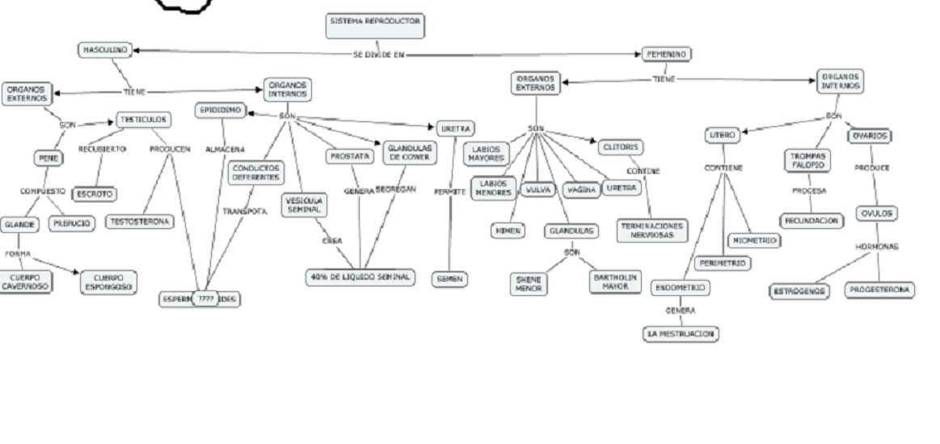

Slide 3
Esquema del sistema | Enfermedades comunes | sintomatología | tratamiento
VULVA Y VAGINA | Vaginitis | Dolor ,ardor Picor mal olor | Metronidazol nistatina
 | Herpes genital | Inapetencia fiebre indisposición general llagas en la zona afectada | Aciclovir, val Aciclovir
 | Enfermedad pélvica inflamatoria | Dolor y flujo vaginal oloroso, dolor ardor al orinar menstruación irregular | ciprofloxacino 500mg+metronidazol 500mg . amoxicilinaclavulinica+doxiciclina 100mg-
UTERO | Endometritis | dolor abdominal intenso,mestruaciones irregulares. dolor durante la relación. | hormonas gnrh y danazol.

Slide 4
TROMPAS Y OVARIOS | Quistes ováricos | dolor abdominal sangrado vaginal cefalea | etil estradiol, levonorgestrel
PENE | Difusión eréctil | Incapacidad de mantener una relación sexual, | Sildenafilo, tadalafilo ,caverget.
TESTICULO | testículo | Dolor testicular inflamación enrojecimiento, esterilidad- | Ibuprofeno, nimesulide, meloxicam, y quirúrgico
 | orquitis | Inflamación, dolor y sensación de peso en el escroto | Ibuprofeno y meloxicam
próstata | Hiperplasia benigna de próstata | Inflamación, dolor y ardor al orinar, disminución en la frecuencia urinaria | Tamsulosina, prazosina, ciprofloxacino, doxasocina.

Slide 5
REFERENCIAS
WWW.ahrq.gov>lainformacionen español
http:/www.tuotromedico.com/temas/orquitis.htm
www.thyroideweek.com
www.2.ho-berlin.de/sexology/ecs1/utro.html
www.monografias.com/trabajos24/enfermedades-sexuales.shtml

